Slide 1


Start Up Acceleration
&
Executive
Reemployment
Innovazione “ disruptive”
e nuova imprenditorialità
in Italia
Una proposta di
Roma, Luglio 2015

Slide 2

Premessa: lo scenario
03
Start Up Acceleration
&
Executive
Reemployment
Il contesto: minacce e opportunità
25
30
La proposta
L’ecosistema da costruire e le partnership
37

Slide 3
Premessa
01
premessa
Il prolungato periodo di crisi ha messo in difficoltà la maggior parte delle aziende italiane con conseguente riduzione di organici a tutti i livelli della forza lavoro, dagli operativi ai Manager.
E’ urgente sviluppare in Italia una cultura dell’innovazione ed un ecosistema abilitante in grado di contrastare il declino economico attraverso la creazione di imprese innovative capaci di innescare nuovi modelli di business digitale.

Slide 4
Disruptive Innovation
01
premessa
«Disruptive innovation», è un termine coniato da Clayton Christensen (Professore di Harvard) descrive il processo di creare prodotti\servizi per un mercato in precedenza non servito – una new-market disruption — o che offre un’alternativa più conveniente, più semplice, meno costosa ad un prodotto esistente - una low-end disruption.”
Poche persone sanno che cosa significhi veramente “disruptive”. Scambiano un prodotto migliore per uno disruptive. Invece “migliore, più veloce o meno costoso” non significano disruptive. E’ più appropriato chiamare il business model disruptive.

Slide 5
Definizione di Fin Tech
01
Si definisce con il termine “Fin Tech“ la digitalizzazione dei servizi finanziari ovvero l’applicazione della tecnologia all’industria bancaria per l’abilitazione o la fornitura dei servizi finanziari attraverso l’impiego di tecnologie basate su Internet.
premessa

Slide 6
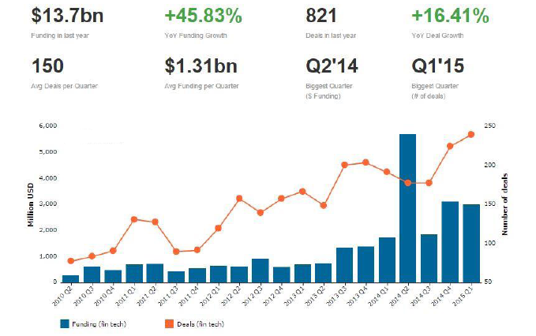
Quanti Finanziamenti arrivano alle Fin tech?
Quasi 14 Miliardi si U$D negli ultimi 12 Mesi
01
premessa

Slide 7
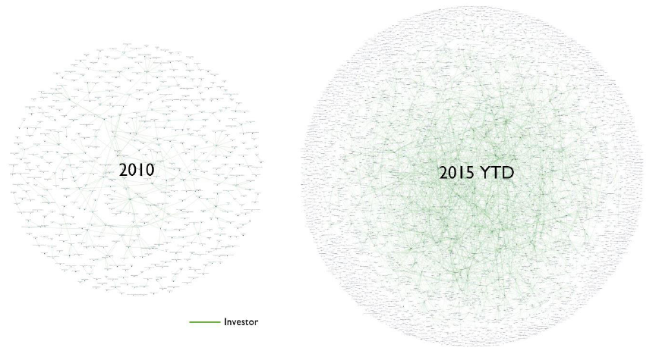
Investimenti Venture Capital nelle Fin Tech prima e adesso
01
223 investitori unici in FinTech nel 2010. Adesso, ci sono 894 investitori.
Aumenta l’interesse gli “Investors see blood”
Il contesto
Business Social Graph

Slide 8
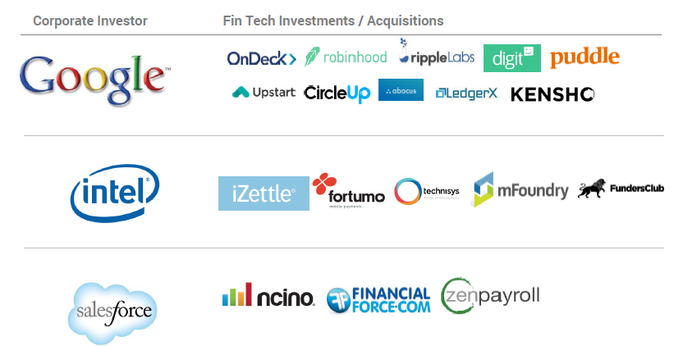
Le Fin Tech attraggono società di servizi non finanziari
01
Comportamenti inusuali e “sospetti”
premessa

Slide 9

L’approccio di nascondere la testa nella sabbia non funziona
con le minacce delle startup e l’innovazione devastante
01
premessa
Brian Moynihan, CEO della seconda Banca più grande degli USA per patrimonio, diceva che la maggior parte dei robo-advisors andava dietro a investitori che non erano abbastanza ricchi per la Banca da essere preoccupati! Investitori che sono sotto la “soglia minima” affermava Moynihan prima del prospetto di borsa con riduzione significativa dell’utile...

Slide 10
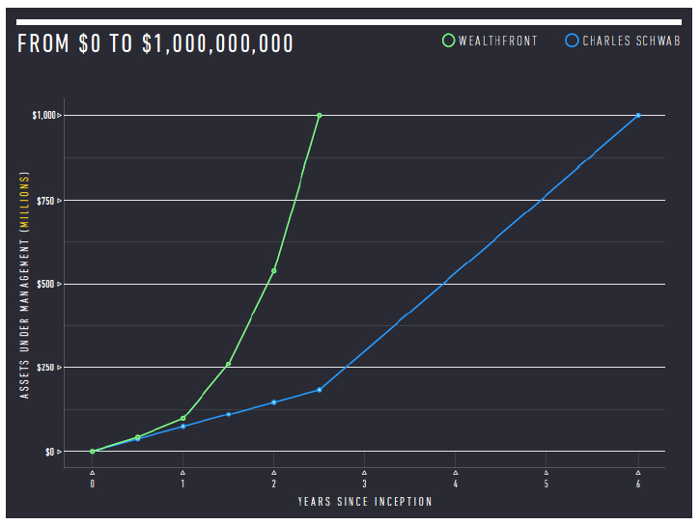
L’adozione di nuovi modelli di Fin Tech
01
Questo è solo un esempio: Wealthfront
in due anni ha raccolto 1 miliardo di Dollari
premessa

Slide 11
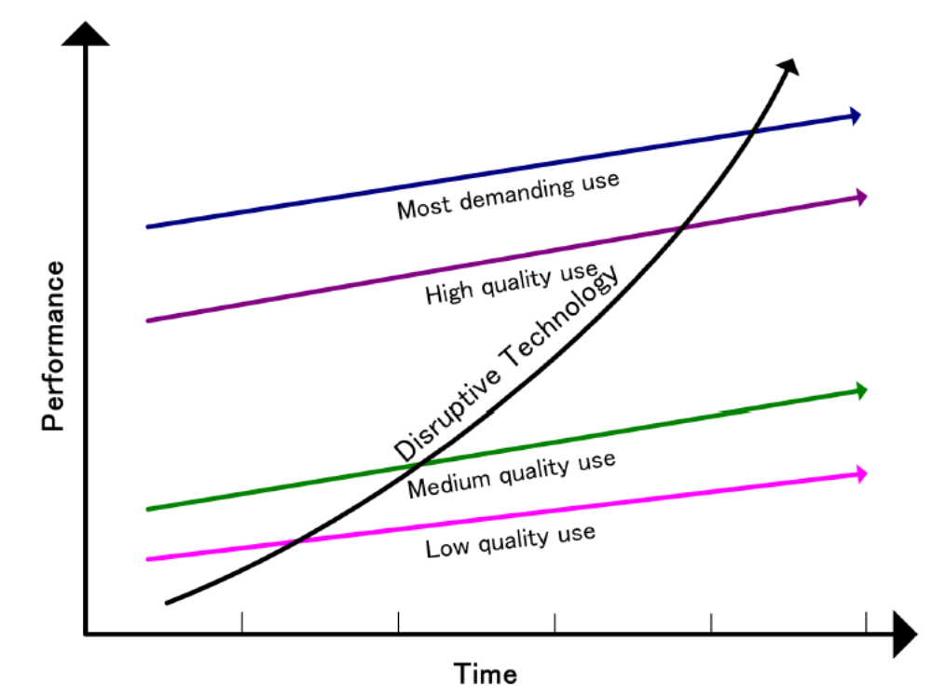
I modelli di business e le startup emergenti di oggi
sono il problema di domani
01
premessa

Slide 12
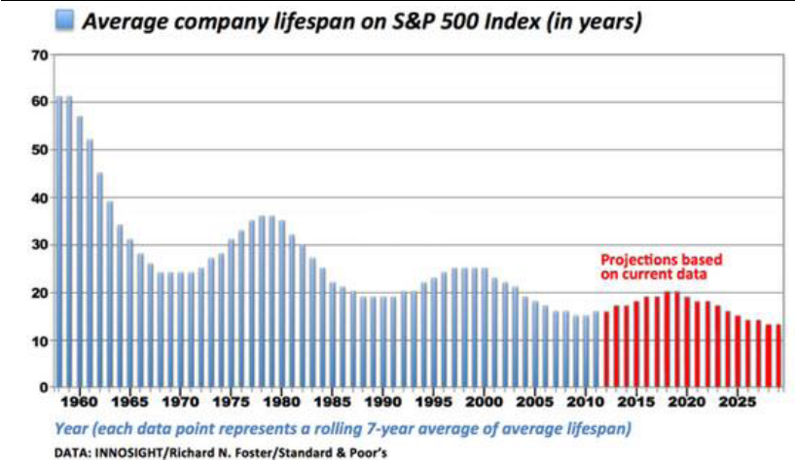
Non è mai stato cosi difficile stare tra i TOP
01
Durata media delle società rispetto all'indice S&P 500 (Standard & Poor's) segue l’andamento azionario delle 500 aziende statunitensi a maggiore capitalizzazione.
premessa

Slide 13
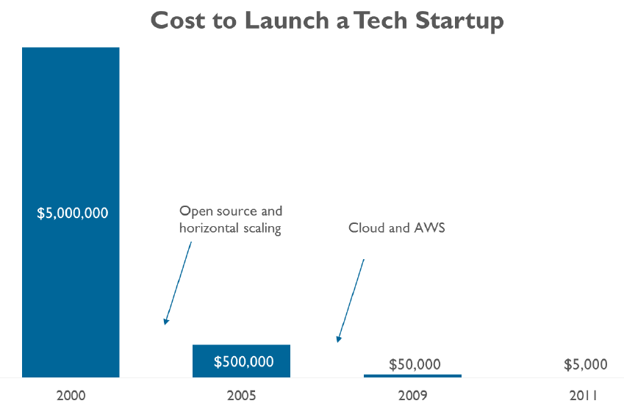
Non è mai stato cosi economico creare startup
01
Durata media delle società rispetto all'indice S&P 500 (Standard & Poor's) segue l’andamento azionario delle 500 aziende statunitensi a maggiore capitalizzazione.
premessa
La tecnologia non è più una barriera all’ingresso:
Il costo per le infrastrutture si è notevolmente ridotto…

Slide 14
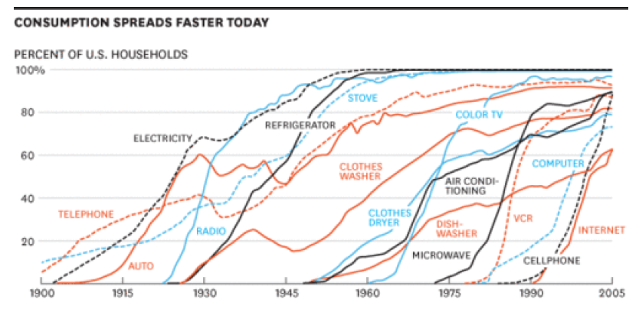
L’adozione delle tecnologie è più rapido che mai
01
La penetrazione della tecnologia non è mai stato cosi veloce.
Time is not on your side
.
premessa

Slide 15

Non ti preoccupare di questa tipologia di concorrenti
01
L’innovazione disruptive, discontinua, raramente proviene dai giganti simili a te
premessa

Slide 16

Preoccupati di più dei nuovi ed emergenti concorrenti
01
Sono le piccole startup che spingono la frontiera dei nuovi prodotti, servizi, tecnologie e business model. Death by a thousand cuts. La “morte” per migliaia di tagli
premessa

Slide 17
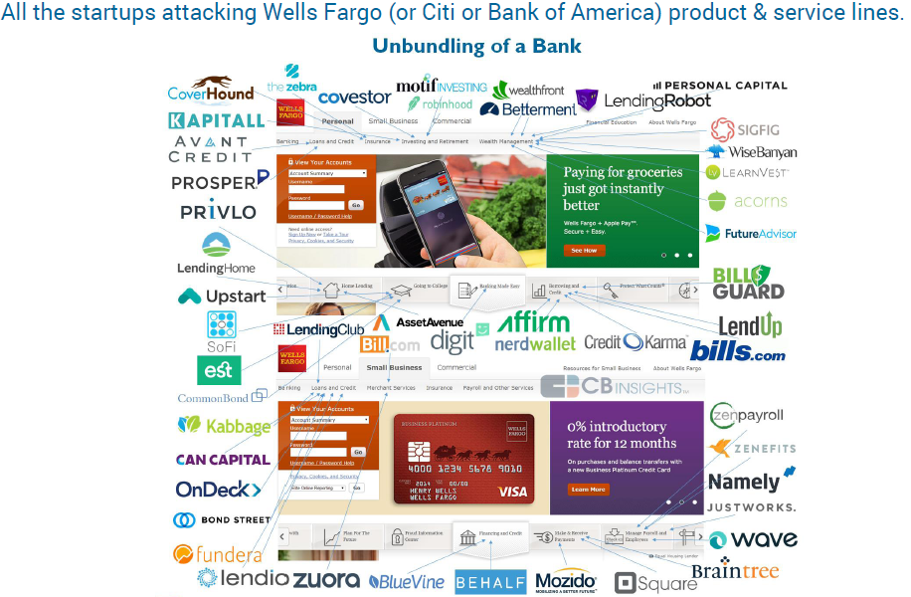
Esempio: La disaggregazione di Wells Fargo (Banca USA)
01
premessa

Slide 18
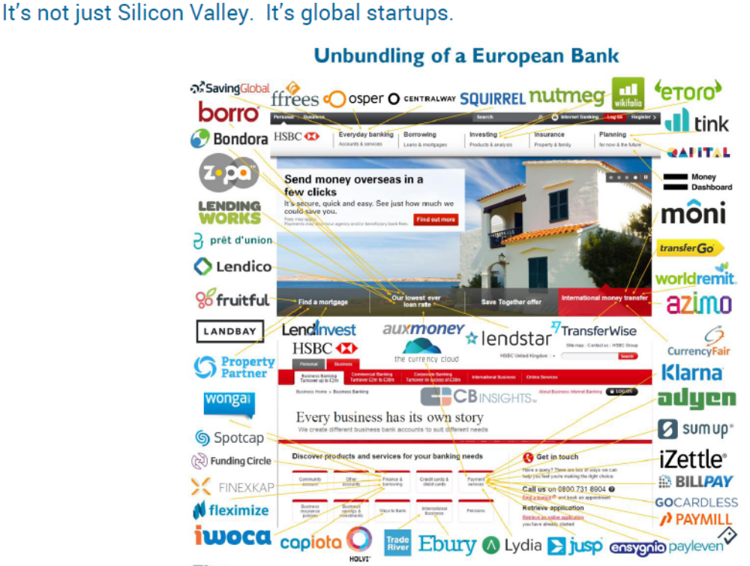
Esempio: La disaggregazione di HSBC (Banca Europea)
01
premessa

Slide 19
Nuovi Trends: Collaborative Economy
01
Attualmente la Collaborative Economy è una delle principali disruption, si tratta di condividere e creare prodotti fisici e servizi invece di comprare nuove cose, la gente si scambia i prodotti tra di loro in un nuovo emergente cambiamento sociale detto la Sharing Economy.
Punti principali:
Accesso verso proprietà (non è questione di possedere; ma di ottenere l’accesso);
Prosumers empowerment (il termine significa che oltre a semplicemente "consumare" i prodotti, le persone sostengono i marchi);
Digitalizzazione è un Disruptive Trend e sta per rendere l’economia con costi marginali vicini allo zero;
Real Time e Consegne Rapide (On Demand) con Personalizzazione di Massa (ad es. 3D Printing);\
Gli Over The Top (OTT) sono la vera minaccia agli incumbents;
premessa

Slide 20
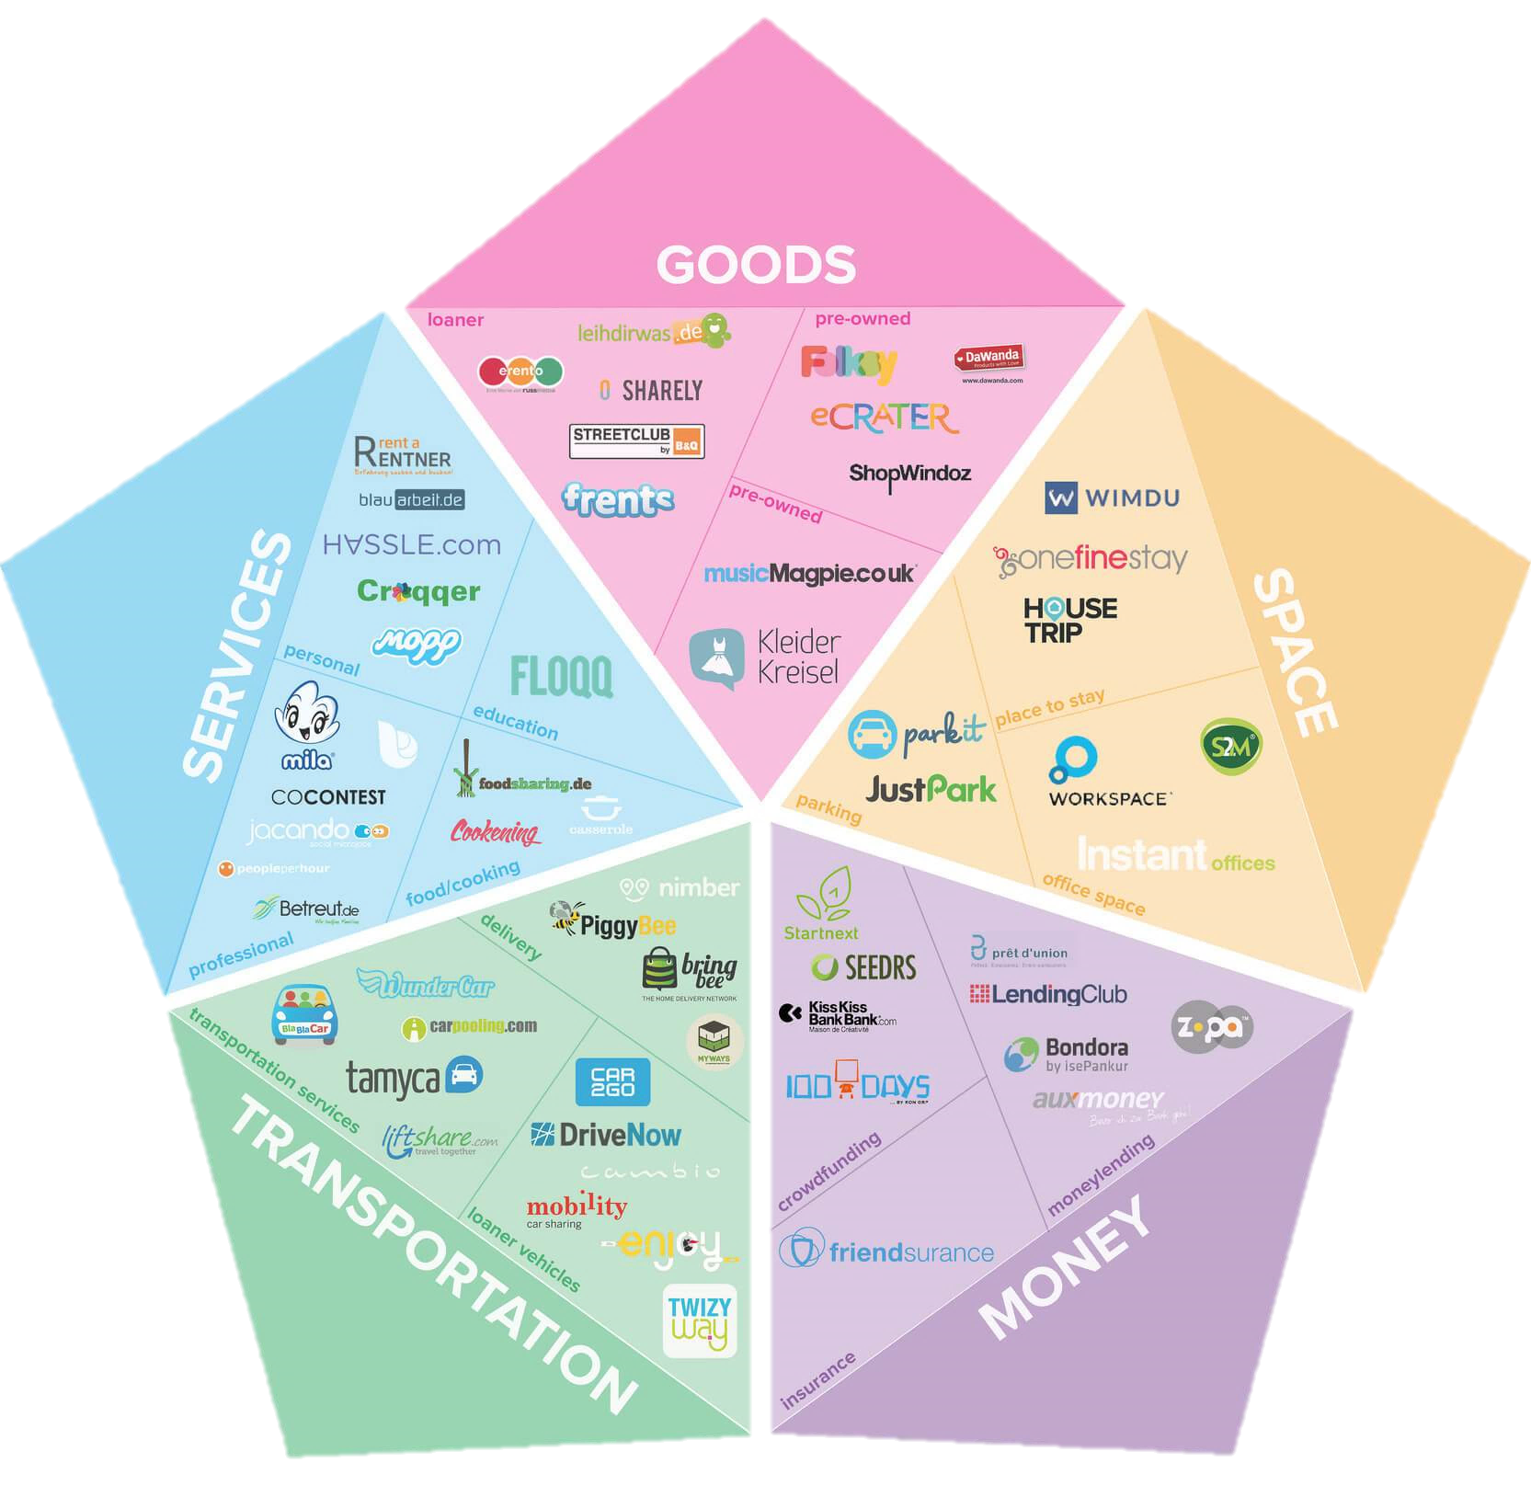
Sharing Economy in Europa
01
premessa

Slide 21





Settore Trasporti & Logistica
01
premessa
www.myways.com – piattaforma per facilitare le consegne last-mile a Stoccolma involucrando i residenti. Tipologia crowdshipping;
https://www.youtube.com/watch?v=EO7G3ZjTaWM
www.shyp.com – Una APP mobile con il sevizio per semplificare le spedizioni. Shyp è il tuo assistente su chiamata per spedire (scatta una foto di quello che vuoi inviare e richiedi il ritiro);
UberCARGO - UberCARGO è la prima mossa nel settore della global logistics (adesso solo a Hong Kong) ;
UberRUSH – servizio on-demand con consegna stesso giorno utilizza biciclette e messaggeri a piedi (solo in due città negli USA);
www.mttr.net – Start up che produce droni e software senza pilota integrato in una soluzione di trasporto completa;
www.ted.com/talks/andreas_raptopoulos_no_roads_there_s_a_drone_for_that
www.piggybee.com – connette le persone attraverso una piattaforma (crowdshipping/crowdsourcing deliveries), in cambio del servizio di corriere, i viaggiatori ricevono un premio (come un pranzo o un passaggio) o contanti;

Slide 22




Settore Servizi e altro
01
www.mila.com – piattaforma per il tuo vicinato. Ottieni l'assistenza locale di cui hai bisogno, quando e dove è necessaria;
premessa
www.wimdu.com – portale europeo di appartamenti in città, alternativa economica rispetto agli hotel. Metti in affitto il tuo alloggio e guadagna;
www.friendsurance.com – nuovo approccio all’assicurazione con concetti di network marketing si arriva a risparmiare il 50% sul premio assicurato;
www.car2go.com – piattaforma web che fornisce servizi di car sharing anche tramite APP;
La tecnologia digitale è un supporto necessario: in tutti i servizi collaborativi digitali, le piattaforme tecnologiche, sotto forma di siti internet o app mobile, sono necessarie per abilitare questi servizi e renderli scalabili, utili, originali.

Slide 23

SOLO AZIENDE DISRUPTIVE CREANO IMPIEGO DURATURO
01
premessa
Nascono con l’obiettivo di innovare e crescere: solo una parte è destinata ad avere successo
Subsistence
Generarano
produttività e
redditività
facendo leva su
ICT , cooperazione e
scala laterale
Transformational
Disruptive
Occupano segmenti non innovativi ed hanno scarse chance di crescita, restano piccole e muoiono entro i primi dieci anni di vita
Fonte : The Role of Entrepreneurship in US Job Creation and Economic Dynamism
Ryan Decker, John Haltiwanger, Ron Jarmin, Javier Miranda, in
Journal of Economic Perspectives—Volume 28, Number 3—Summer 2014—Pages 3–24

Slide 24
Premessa: lo scenario
03
Start Up Acceleration
&
Executive
Reemployment
Il contesto: minacce e opportunità
25
31
La proposta
L’ecosistema da costruire e le partnership
37

Slide 25
<
CRISI ECONOMICA E IMPATTI SULL’OCCUPAZIONE
02
Verificare disponibilità
dati più aggiornati con INPS/ISTAT
Il 53% delle imprese è in sofferenza
Nel 2014 il 33% delle aziende è in perdita
Nel 2012 si sono chiuse 146.000 imprese
Fonte: il sole 24 ore- back to work24 – + MISE statistiche
Contesto
Dirigenti privati: 124.000
Ogni anno il 20% dei dirigenti esce dal contratto
Solo il 30% si ricolloca come dirigente entro 12 mesi
Fonte: il sole 24 ore- back to work24, base dati istat 2012
Posti di lavoro persi nel periodo 2008 - 2012: 500.000
Posti di lavoro creati nel periodo 2008 - 2012: 358.000
Quota dovuta a start up innovative: ca.12.000 (stima su 3.000 start innovative attivate dopo il Decreto Crescita 2.0 del 2012)
Fonte: http://www.istat.it/it/archivio/131906 +MISE
E’ urgente attivare iniziative di sistema per lo sviluppo dell’imprenditorialità e della managerialità!

Slide 26
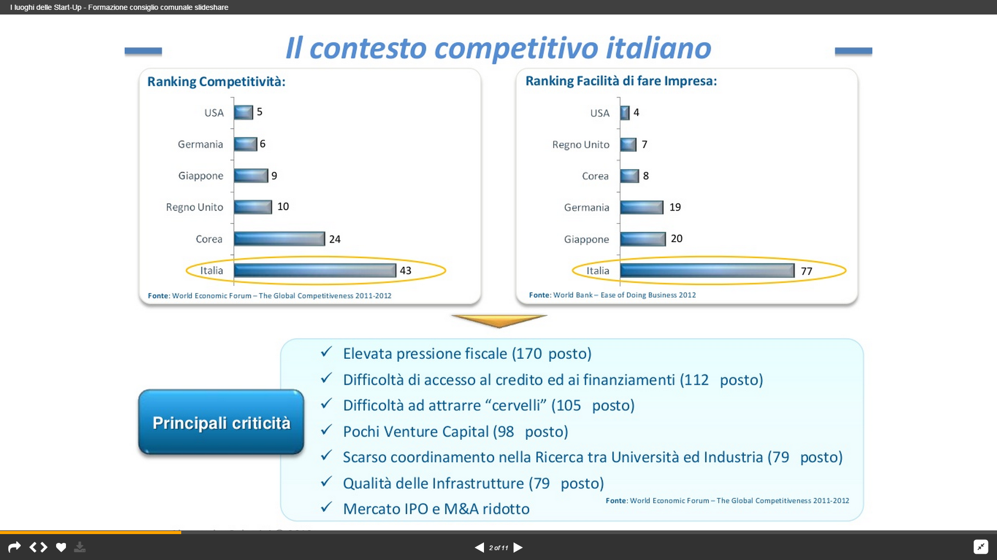
ITALIA – IL DIFFICILE CONTESTO COMPETITIVO
02
Italia

Slide 27
02
START UP INNOVATIVE - DEFINIZIONE ITALIANA
Steve Blank –TheStartup Owner’s Manual
Contesto
A" startup" is a temporary organization in search of a repeatable, scalable business model.
Requisiti «Decreto Crescita 2.0» D.L. 179 del 18/10/2012 e Fiscal Compact D.L. 3/2015»
  Forma giuridica
  Società di capitali di diritto italiano (no fusione o scissione di azienda preesistente)
  Data costituzione e durata benefici
  max 5 anni
  Oggetto sociale
  Sviluppo produzione commercializzazione prodotti/servizi ad alto valore tecnologico
Successful
The company analysis section should show where the company is setup to meet the challenge and where they’re not.
  No quotazione
  Su mercati regolamentati o su sistemi multilaterali
Disponibili agevolazioni fiscali e semplificazioni
  R&S
  >15% costi/valore produzione
  (dato maggiore)
  Sede
  Produtiiva o filiale in Italia
  Divieto distribuzione utili
  Per il periodo di applicazione del regime agevolato
  Personale qualificato
  min 1/3 ricercatori, dottori di ricerca o dottarandi
  2/3 laureati magistrali
  Titolarità Brevetti
  o privative direttamente afferenti all’oggetto sociale
27
The company analysis section should show where the company is setup to meet the challenge and where they’re not.

Slide 28
<
02
IN ITALIA L’ECOSISTEMA E’ ANCORA IMMATURO
93 incubatori di impresa tra pubblici e privati di cui 32 certificati
Pochi operatori attirano l’80% delle idee di business
Solo il 26% sono iniziative for profit e in attivo
Progetti accettati: in media 10 ad incubatore - max 20 (14% dei casi)
Contesto
Fonte: Gli Incubatori di Impresa in Italia - Banda d’Italia 2012
Denominazione | Sede | Denominazione | Sede | Denominazione | sede
Energy Researsch srl | Jesi | Nb srl | Firenze | Polo Navacchio spa | Cascina
VFB srl | Ancona | Euroimpresa Legnano scrl | Legnano | Polo Tecnologico Pordenone Scpa | Pordenone
Jcube srl | Jesi | Telecom Italia spa | Milano | Reggio emilia Innovazione Scrl | Reggio Emilia
Almacube srl | Bologna | Digital magics spa | Milano | BIC lazio spa | Roma
D-Namic srl | San Zeno | The Hub srl | Milano | Enlabs srl | Roma
Techno Innovation S. Tyrol scpa | Bolzano | Boox srl | Milano | Progetto Manifattura srl | Rovereto
Akhela srl | Uta | Polihub servizi srl | Milano | Incubatore Politecnico scpa | Torino
The net value srl | Cagliari | Inc.Polo Inn.Novara scrl | Novara | Innovation factory srl | Trieste
Tecnogranda spa | Dronero | TCE coop. sociale | Nebbiano | Hfarm srl | Roncade
ComoNext spa | Como | M31 Italia srl | Padova | Friuli innovazione | Udine
Consorzio Solco scs | Catania |  |  | Vega Parco scientifico scarl | Venezia
I 32 incubatori certificati
ex Decreto Mise del 21 /2/2013
sono beneficiari di agevolazioni ex Decreto legge n.179 del 18/10/2012).
Fonte:
Registro Imprese - dati al 23/11/2014
http://startup.registroimprese.it/report/listaIncubatori.pdf

Slide 29
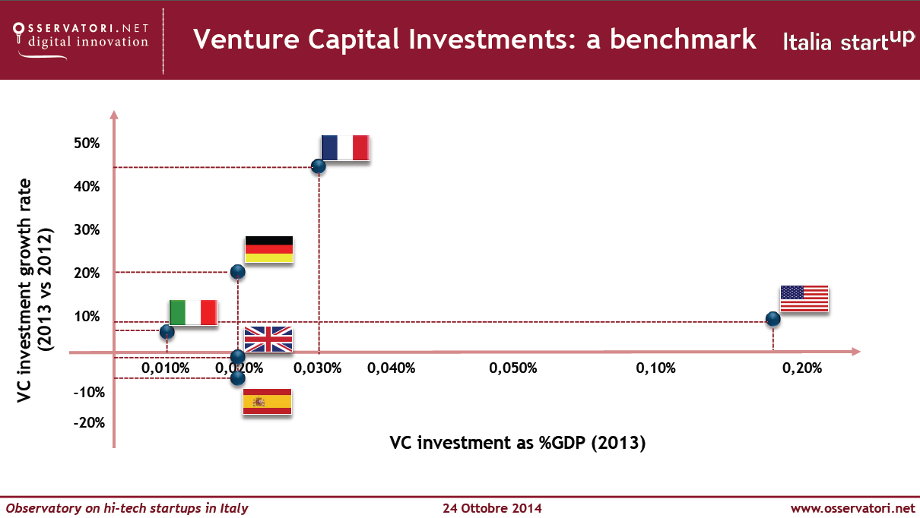
<
02
IN ITALIA L’ECOSISTEMA E’ ANCORA IMMATURO
Contesto
L’Inghilterra è il paese più prolifico con 11,1 miliardi di dollari investiti.
Seguono Germania : 6,6 miliardi di U$D
Francia: 3,1 miliardi di U$D. Nel 2013 gli investimenti francesi hanno evidenziato il più elevato tasso di incremento
Da noi la raccolta si ferma a 400 milioni U$D!
Fonte: Startup Europe Partnership (Sep), in collaborazione con
Pedal Consulting/Ud’Anet e il centro di ricerca CrESIT Luglio 2015

Slide 30

<
02
GLI INCUBATORI NON BASTANO
Contesto
Andrea Granelli
Wired, 11 febbario 2014
Ex AD di TiLab, VC gruppo Telecom Italia
L’opinione
« Uno degli aspetti più importanti per un’azienda che nasce è il “primo fatturato”, che dimostra che l’azienda non ha solo un progetto ma un prodotto o servizio che qualcuno ha già ritenuto utile ed è stato disposto a comprare.
E quindi la mano pubblica – come oltretutto ci suggeriscono le recenti indicazioni comunitarie – potrebbe contribuire meno a finanziamenti a fondo perduto per la costituzione dell’impresa e più a comprare prodotti e servizi innovativi, schermando anche queste giovani imprese dalla scure omologante del “minimo ribasso”.
E quindi meno seed e più Pre-Commercial Public Procurement. »
Il Pre-Commercial Public procurement è uno strumento innovativo per finanziare al contempo l’innovazione nella PA e lo sviluppo dell’innovazione nel territorio – sperimentato con successo in alcune regioni.
Attesa riforma del codice degli appalti PA e recepimento direttiva UE n. 24 del 2014 che prevede corsie preferenziali per acquisti da PMI

Slide 31
Premessa: lo scenario
03
Start Up Acceleration
&
Executive
Reemployment
Il contesto: minacce e opportunità
25
30
La proposta
L’ecosistema da costruire e le partnership
37

Slide 32



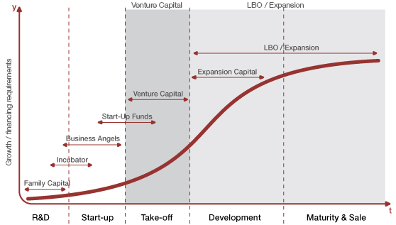
LA PROPOSTA – L’obiettivo finale (Fase2)
03
Creazione di un veicolo assimilabile ad un fondo di investimento
Gestito da Fondirigenti/Fondimpresa, come canale dedicato alla generazione di imprenditorialità
Finalizzato alla creazione di start up innovative ad opera di dirigenti Federmanager in uscita dalle aziende, interessati a fare impresa avendo mentalità e capacità imprenditive
Alimentato da contributi di dirigenti e Imprese
Specializzato nella fase di seeding
Un comitato di Technical Advisor valuta le proposte
Attiva partnership che integrino le migliori competenze già esistenti sul territorio
Assicura un processo di formazione selettiva e affiancamento nei primi 18 – 24 mesi di vita della start up
Effettua il monitoraggio e la valutazione dei risultati
Reinveste i proventi in ulteriori iniziative
Valutare opportune modifiche regolamentari !
Proposta
Fondi
Interprofessionali
Dirigenti
€
€
Impresa
Fondo ad Hoc
Governing body
Start up
Start up
Technical Advisor

Slide 33


LA PROPOSTA – Soluzione praticabile subito (Fase1)
03
Creazione di un progetto pilota dedicato alla generazione di imprenditorialità
Finalizzato alla creazione di start up innovative ad opera di dirigenti Federmanager in uscita dalle aziende, interessati a fare impresa avendo mentalità e capacità imprenditive
Finanziato attraverso la canalizzazione di strumenti già esistenti per la Formazione e da Business Angel accreditati e specializzati nella fase di seeding (anche il dirigente è chiamato ad investire nella propria start up)
Assicura un processo di formazione selettiva e affiancamento nei primi 18 – 24 mesi di vita della start up
Attiva un marketplace dell’Innovazione per le aziende interessate ad investire nelle per sostenere la fase di take off.
Il Dirigente imprenditore è comunque chiamato a investire e scommettere nella propria start up
Proposta
Fondi
Interprofessionali
Progetto
Impresa
Comitato valutazione
Start up
Start up
Start up
Dirigente
€
Start up
€
€
€
Business Angels
Marketplace e Crowfunding

Slide 34
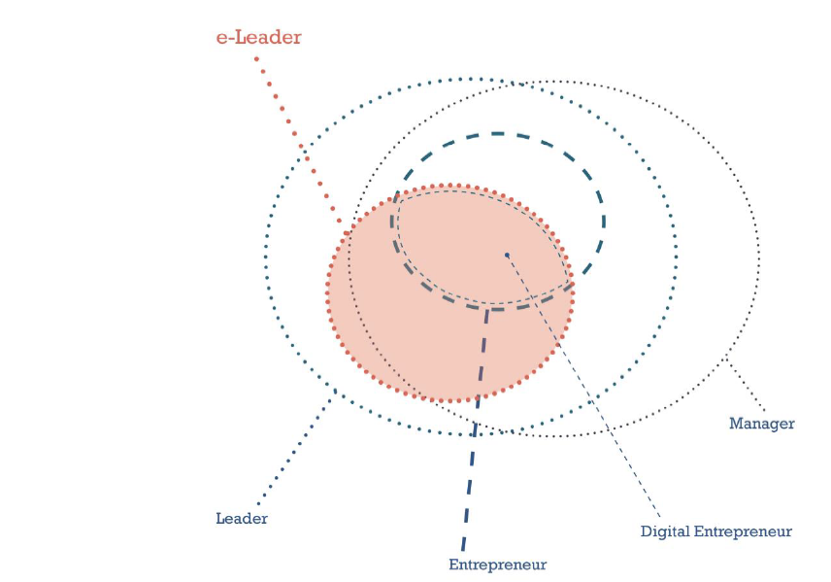
DA MANAGER a IMPRENDITORE DIGITALE
03
Non tutti i manager possono diventare imprenditori in relazione a valori, cultura, esperienze, motivazioni e propensione al rischio. Sono pertanto necessari:
  un meccanismo selettivo di verifica delle competenze
  un percorso di sviluppo di un nuovo mindset culturale e valoriale
  Il rafforzamento delle competenze di business innovation
La e-Leadership è la principale competenza per lo sviluppo del business nell’era digitale
Proposta
Core capabilities for e-business innovation ⁽¹⁾
MANAGER >> e-LEADER >> e-ENTREPRENEUR
A - Business technology
1. Planning new IT infrastructure and architecture
2. Aligning and integrating emerging IT applications with business operations
3. Enabling the new IT to deliver novel process and coordination services
4. Managing the sourcing of the new IT
5. Ensuring IT and information security
B - Business management
1. Fostering business agility and market responsiveness
2. Identifying customer value propositions
3. Reinventing business models
4. Developing enterprise absorptive capacity
C - Collaboration
1. Developing partnership
2. Governing the value network
3. Enabling open innovation
4. Improving co-production and co-creating value
____________________
1) Lin and Hsia (2011)
e-Entrepreneur

Slide 35
OBIETTIVI – VOLUMI DI ATTIVITA’ E COSTI
03
Investimento in capitale: €12 mln totali/anno (€ 100K x 120)
Costi mentoring € 1,2 mln (€ 10k X 120 startup )
Costi formazione iniziale: € 6 mln/anno (€ 5K X 1.200)
Costi bilancio competenze: free
Proposta
6 volte i progetti dei migliori incubatori!
120
Finanziamento e sostegno
Up
Start
30% delle progetti presentati
Valutazione
Business IDEA
Progetti
Imprenditoriali
400
1 ogni team di tre persone
Percorso formativo
«Digital Entrepreneurship»
Candidati selezionati
1.200
5% dei valutati
Verifica attitudini
imprenditoriali
Bilanci Competenze
24.000
100 % delle richieste
Richieste annue 24K = 20% dei dirigenti fuoriusciti dal contratto

Slide 36





Tutti i manager entrati nel
progetto conseguono
benefici utili al reimpiego
RICADUTE E BENEFICI
03
Proposta
1.200
Manager Riqualificati per nuove opportunità di impiego/impresa
Nuovi Imprenditori / Imprese
Bilanci di competenze certificati accessibili una vetrina nazionale gestibile a livello lregionale (Marketplace delle professionalità manageriali/imprenditoriali)
120
24.000

Slide 37
Premessa: lo scenario
03
Start Up Acceleration
&
Executive
Reemployment
Il contesto: minacce e opportunità
25
30
La proposta
L’ecosistema da costruire e le partnership
37

Slide 38
04
L’ECOSISTEMA ABILITANTE
Ecosistema
Capitale Relazionale
Relazioni
Formazione
Supporto
tecnico logistico
Location
Capitali
Finanziari
Seeding
Visibilità
Tutoraggio
Venture capital
Altre fonti
Cultura imprenditoriale
Contatti pre-commerciali
Management
Valutazioni Economiche
Marketing
Expert advice
Digital business
Procurement pre commerciale PA
Norme e regolamentazione

Slide 39
04
VALORE PER TUTTI GLI STAKEHOLDER
Ecosistema
ISTITUZIONI
RAPPRESENTANZA
Federmanager & Confindustria
Governo
Valorizzazione logiche di innovazione
effettiva ed efficace
Opzione per giocare un ruolo propositivo nello sviluppo dell’economia
Sviluppo
Innovazione
Valorizzazione
Reimpiego
PARTNER & SPONSOR
AZIENDE
Ampliamento delle opportunità di business e valorizzazione del brand
Opportunità di investimento in innovazione
con iniziative di corporate venture capital
MANAGER
Valorizzazione competenze esistenti
39

Slide 40
PARTNERSHIP DA ATTIVARE PER AMBITO
04
2 - Formazione
Operatori innovativi specializzati in Imprenditoria Digitale
Ecosistema
3 - Incubatori e acceleratori
1 - Bilancio Competenze
Operatori specializzati
Incubatori univesitari, incubatori pubblici e privati
Fondi Interprofessionali
4 – Marketplace e Crowfunding
8 - Media
Canali dedicati su piattaforme già esistenti
Specializzati e generalisti attivazione interesse e sostegno sui casi d’impresa nel tempo
5 - Mentoring
Esperti nel network degli incubatori
7 - Investitori
Businees Angels
Venture Capital Corporate VC
6 – Sostegno regolamentare
MISE, MIN Lavoro, Agid, Consip

Slide 41
01
Premessa
<
02
BACK UP
Contesto
03
Proposta
04
Ecosistema
41

Slide 42
APPROFONDIMENTI
01
Starteed, piattaforma di Crowdfunding Italiana nata nel 2011 ad opera di Claudio Bedino, attuale CEO e fondatore di Starteedm aiuta idee creative e innovative a trovare fondi attraverso la rete. Vincitrice nel 2013 nel programma Working Capital di Telecom Itali.
BacktoWork24
Marketplace per l’incontro di domanda e offerta di capitali e competenze. Nato nel 2012 per iniziativa del Gruppo Sole 24Ore, propone al dirigente uscito dal contratto di lavoro di investire la propria liquidazione in imprese bisognose di managerialità e/o di capitali per ricostruire il proprio nuovo lavoro.
Master di Digital Accademia H-FARM (Italia , Venezia)
H-FARM
È una piattaforma digitale nata nel 2005 con l’obiettivo di aiutare giovani imprenditori nel lancio di iniziative innovative e supportare la trasformazione delle aziende italiane in un’ottica digitale. Ha incubato ad oggi 80 start up. Da settembre 2015 lancia il primo Master di Digital Accademia H-FARM che alterna giornate di formazione intensiva e approfondimenti focalizzati con progetti applicativi (quelli di ciascun partecipante imprenditore o manager ) sviluppati con il supporto di dei coach di FBU – The Family Business Unit (struttura internazionale di coach e consulenti).
DO LAB (Italia , Roma) anch’essa una start Up incubata presso LUISS Enlabs e sostenuta da Lventure Group è specializzata nella formazione sul digitale: si rivolta a professionisti e start up.
Singularity University (USA) ha sede nel campus della Nasa ed è stata fondata nel 2008 dal futurologo e padre nobile dell’Intelligenza Artificiale Ray Kurzweil e Peter Diamandis, ingegnere aerospaziale e imprenditore. Si rivolge prevalentemente a giovani, da verificare l’interesse verso startup realizzate da profili senior .
Premessa
<
02
Contesto
03
Proposta
04
Ecosistema

